Slide 1
智能计算机基础及应用 实验讲解
20230928
王熙林，王岩清，周海涛，王闯

Slide 2
目录
实验环境注册及配置
第二章实验过程讲解
作业提交以及答疑安排

Slide 3
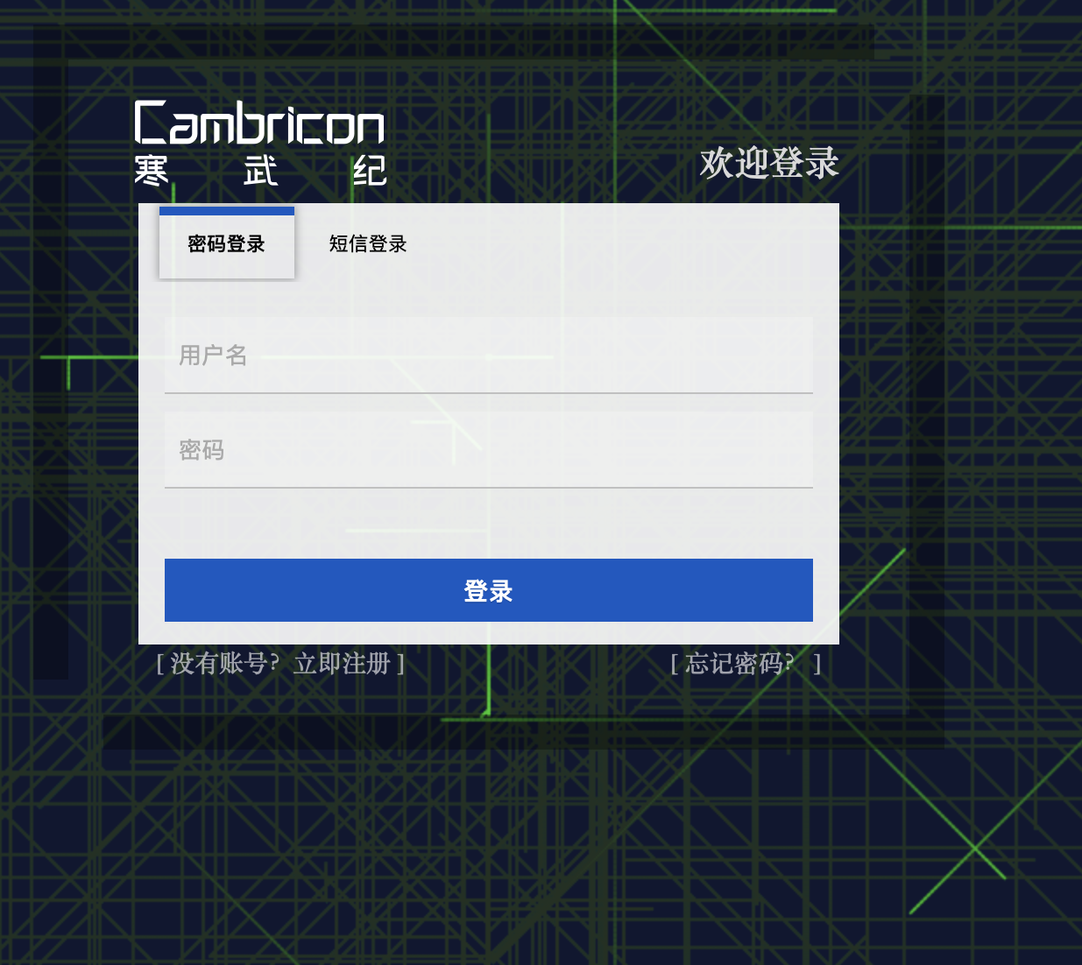
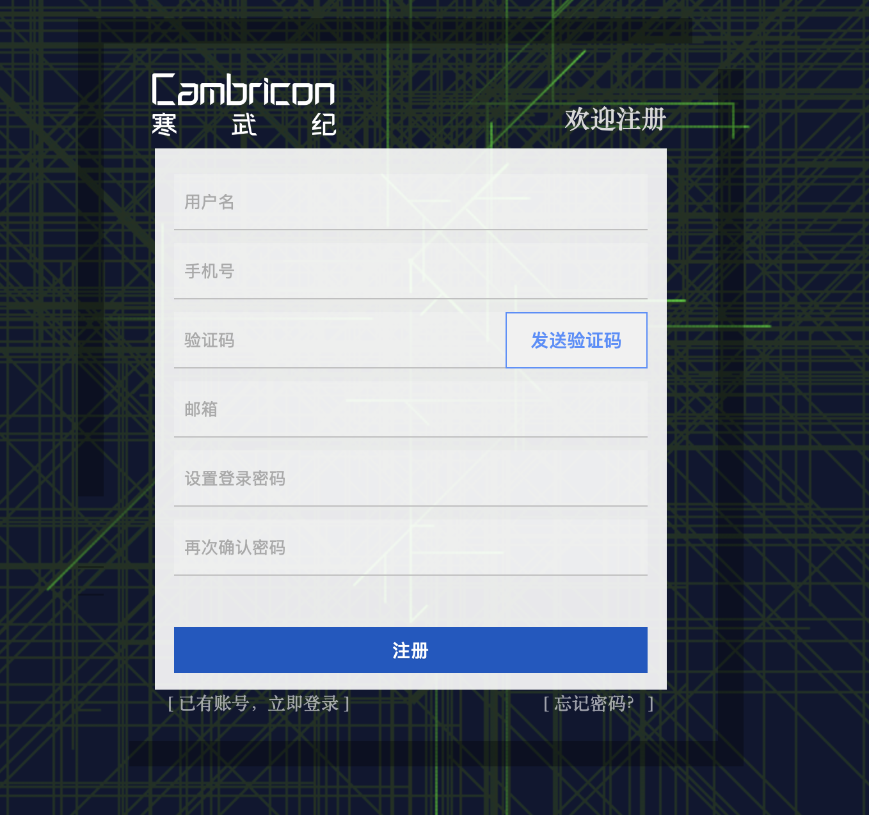
寒武纪开发平台—账号注册
1、使用浏览器进入寒武纪开发平台 http://devplatform.hengqinai.com:30080
2、点击“没有账号？立即注册”选项
3、填写个人信息，完成账号注册

Slide 4
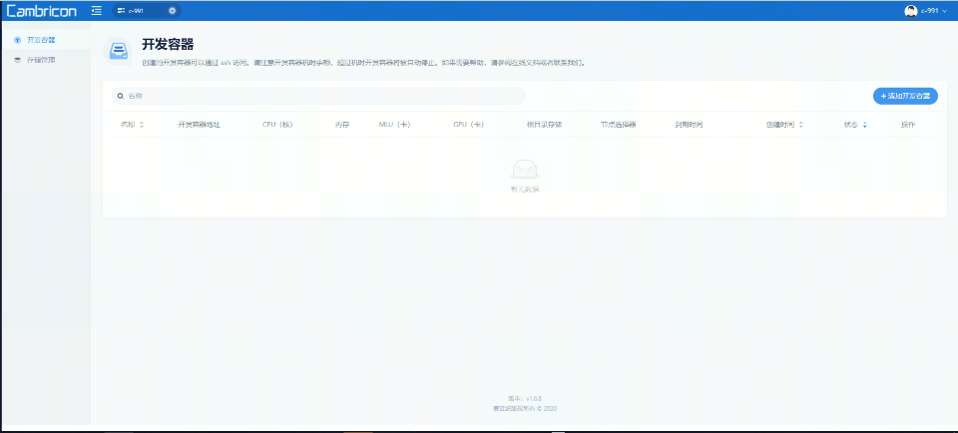
寒武纪开发平台—创建存储卷
1、点击左侧栏存储管理，点击右上角添加存储卷。
2
1

Slide 5
寒武纪开发平台—创建存储卷
2、填写存储卷名称和大小。
名称可以任意填写
存储大小根据需求填写

Slide 6
寒武纪开发平台—创建开发容器
填写注意事项 用户名：必须为root
密码：可以自行设置，但推荐不填写，系统会自动生成复杂密码
镜像：选择public-server/mlu270_ubuntu16.04-for-student-1.4.0
镜像版本对应相关实验章节，update为更新版本，需按照章节选择
到期时间：自行设置，最长为15天
存储卷路径：自行设置但不能为根目录“/”，建议放在/home目录下

Slide 7
寒武纪开发平台—登录开发容器
1、进入开发容器详情页，查看IP、端口号、密码
2、使用各种ssh工具进行远程连接，推荐：MobaXterm 、Xshell、VSCode等
（附MobaXterm家庭版下载地址: https://mobaxterm.mobatek.net/download-home-edition.html ）
常见Linux操作命令：
系统操作指令
• cd 目录名:跳转到指定目录 • cd .. :返回上一级目录 • tar -xvf 压缩包名.gz :解压tar.gz文件
• ls :展示当前目录下子目录 • TAB + 首字母 :快速补全
vim操作
• vim 文件名 :打开文件进行编辑
• i:打开编辑模式 • ESC :退出编辑模式 • :w : 保存修改
• :q :不保存修改并退出
• :wq :保存修改并退出

Slide 8
寒武纪开发平台—常见问题
Q：容器重置了，数据还能找回来吗?
A：容器被删除 或 重置 了，数据丢失是找不回来的。所以务必及时保存重要文件到存储卷路径下，即使容器重置，只要挂载了存储卷，还是可以继续使用的。
Q：开发容器一直在创建中的状态，什么原因?
A： 1:集群资源不足，无可用MLU卡给新的容器创建
2:存储卷挂载到了根 “/” 目录下

Slide 9
第二章实验-神经网络设计
实验2-1
基于三层神经网络实现手写数字分类
实验2-2
基于DLP平台实现手写数字分类

Slide 10
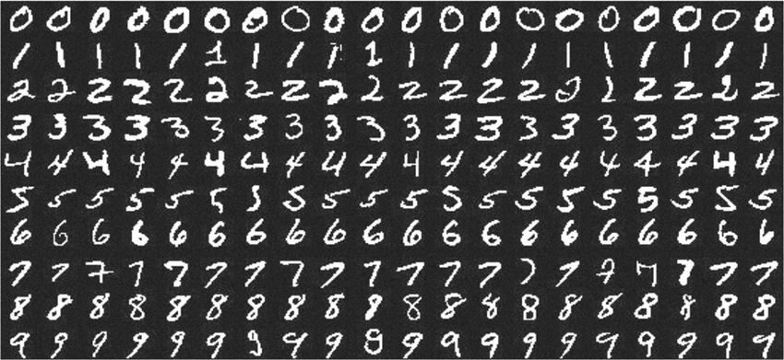
实验2-1 基于三层神经网络实现手写数字分类
MNIST数据集示例：
数据集包含 60,000个训练集图像以及10,000个测试集图像

Slide 11
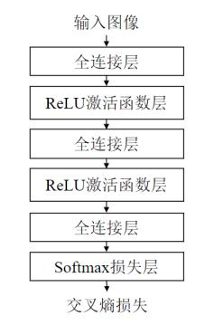
实验2-1 基于三层神经网络实现手写数字分类
全连接层
ReLU层
Softmax层

Slide 12
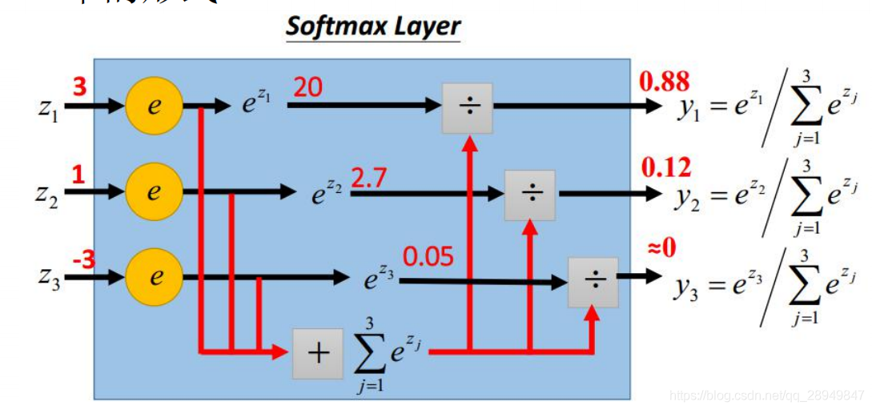
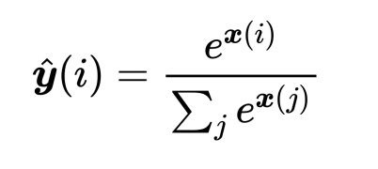
实验2-1 Softmax层

Slide 13
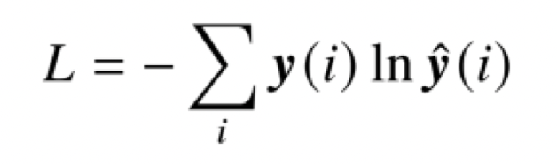
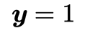
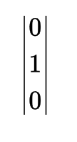
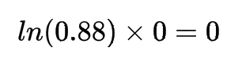
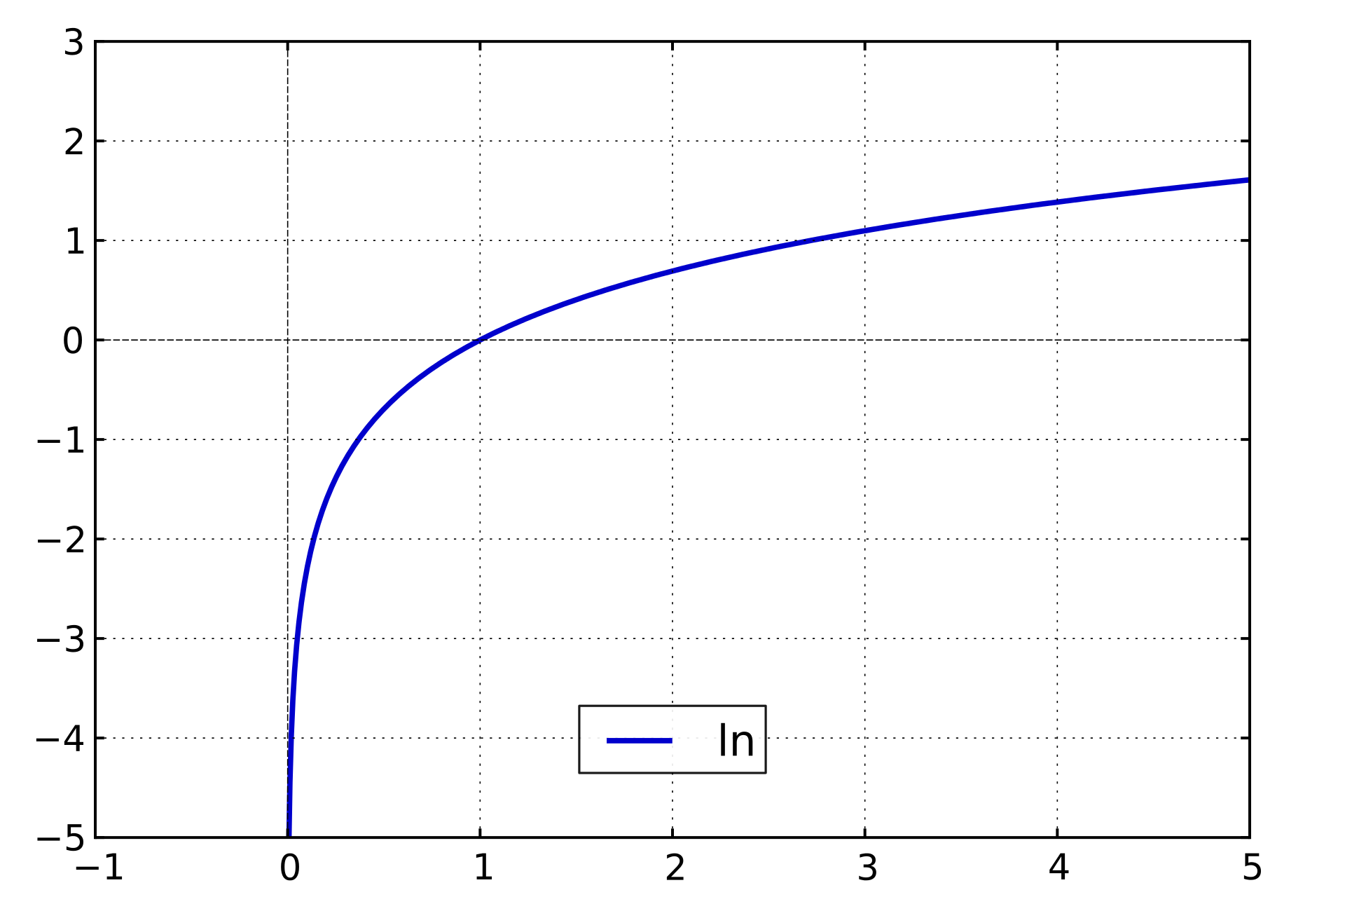
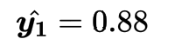
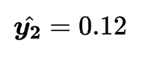
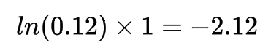
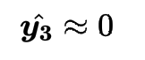
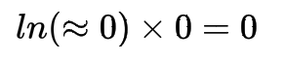
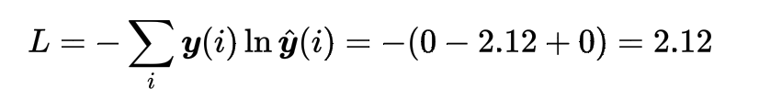
实验2-1 Softmax层

Slide 14
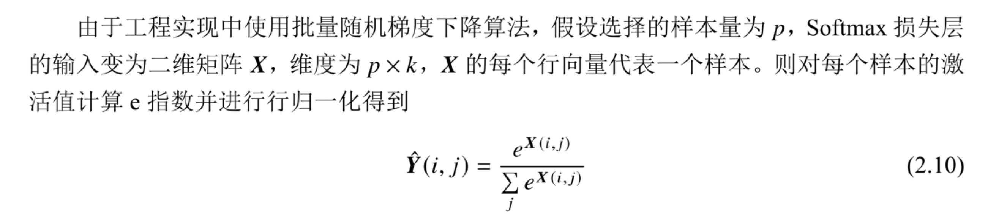
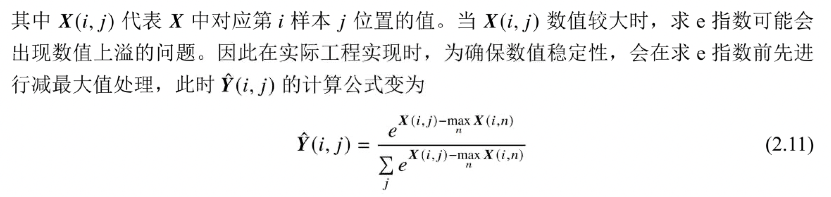
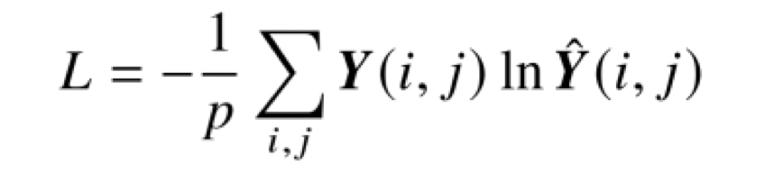
实验2-1 Softmax层

Slide 15
实验2-1 实验步骤
1.数据加载模块
本实验采用的数据集是MNIST手写数字库。需要编写读取 MNIST数据集文件并预处理的子函数。然后调用该子函数对 MNIST数据集中的4个文件分别进行读取和预处理，并将处理过的训练和测试数据存储在NumPy矩阵中。
2.基本单元模块
完成连接层、ReLU激活函数层和Softmax损失层的基本功能， 实现参数的初始化、前向传播计算、反向传播计算、参数的更新、 参数的加载和保存等函数。
• 全连接层
• ReLU层
• Softmax层

Slide 16
实验2-1 实验步骤
3.网络结构模块
网络结构模块利用已经实现的神经网络的基本单元来建立一 个完整的神经网络。
神经网络初始化:确定神经网络相关的超参数，例如网络中每个隐层的神经元个数。
建立网络结构:定义整个神经网络的拓扑结构。
参数初始化:对于神经网络中包含参数的层，依次调用这些层的参数初始化函数，从而完成整个神经网络的参数初始化。

Slide 17
实验2-1 实验步骤
4.网络训练模块
在完成数据加载模块和网络结构模块实现之后，需要实现训练模块。
• 神经网络的前向传播
• 神经网络的反向传播
• 神经网络参数更新 • 神经网络参数保存 • 神经网络训练主体

Slide 18
实验2-1 实验步骤
5.网络推断模块
完成神经网络的训练之后，可以用训练得到的模型对测试数据进行预测，以评估模型的精度。
• 神经网络的前向传播 • 神经网络参数加载 • 神经网络推断函数主体

Slide 19
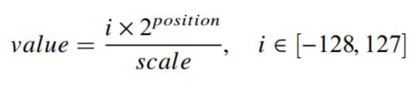
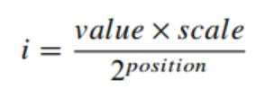
实验2-2 基于DLP平台实现手写数字分类
模型量化
• DLP硬件支持定点数据类型运算，对mlp、conv等算子可使用int8数据类型来提高计算效率。
• Int8类型数值i表示的32位浮点数value为:
•Position为指数因子，scale为缩放因子
• 反向推导上述公式，可得:

Slide 20
实验2-2 Pycnml库
Pycnml库
深度学习编程库pycnml通过调用DLP上CNML库中的高性能算子实现了全连接层、卷积层、池化层、ReLU激活层、Softmax损失层等常用的网络层的基本功能，并提供了常用网络层的Python接口。
云平台中已经集成了pycnml库，不需要再手动安装pycnml。

Slide 21
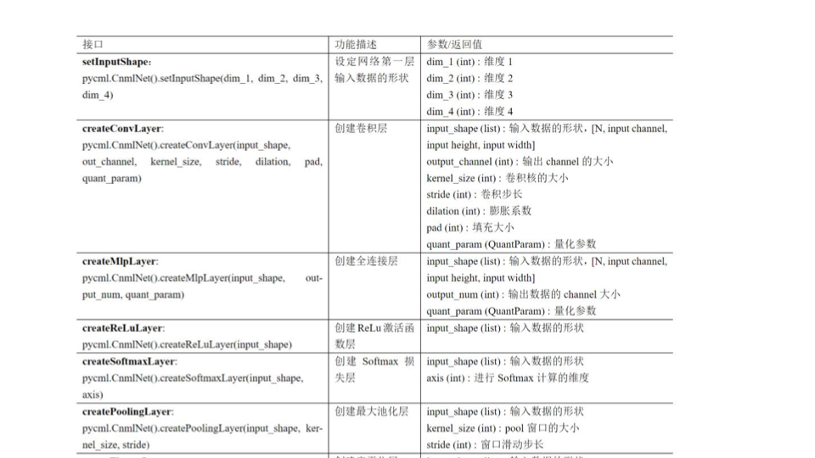
实验2-2 Pycnml库

Slide 22
实验2-2 实验步骤
1、数据加载模块
2、基本单元模块
3、网络结构模块
4、网络推断模块

Slide 23
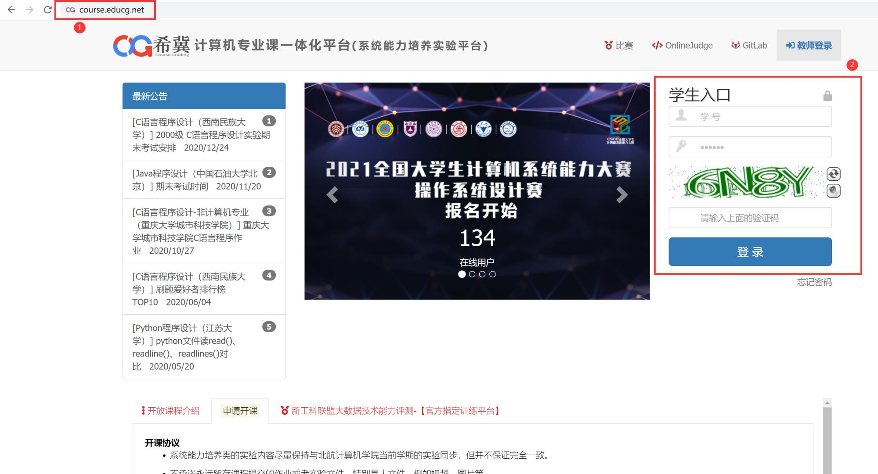
作业提交—希冀平台
1、使用浏览器进入希冀平台 https://course.educg.net
2、从学生入口登录，账号密码统一为 buaa+学号（不含加号），建议自行修改密码

Slide 24
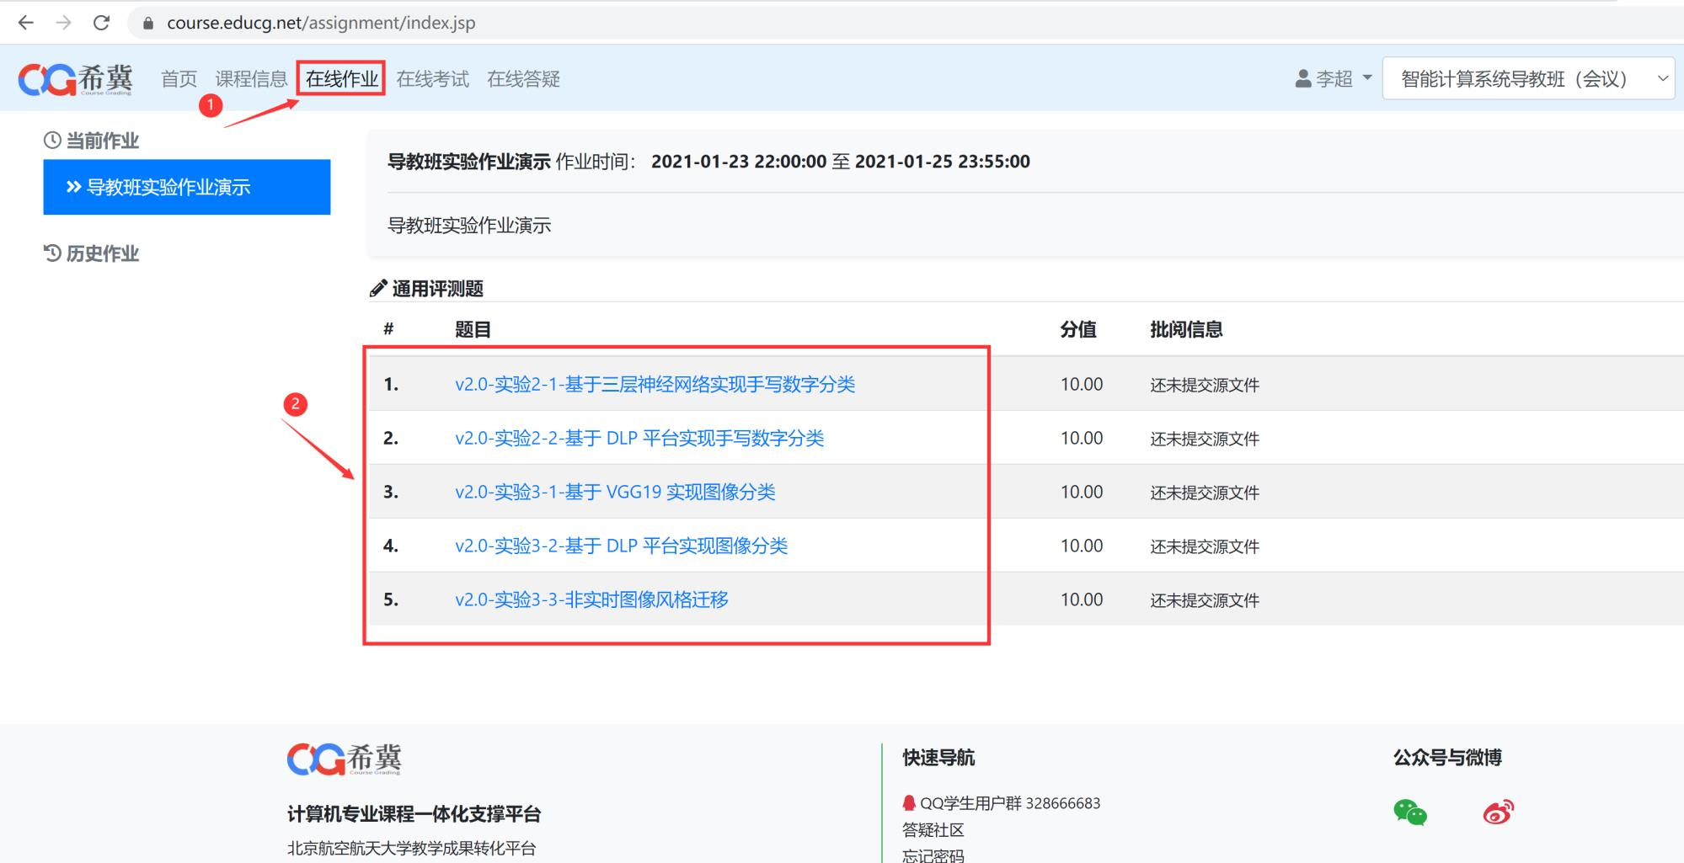
作业提交—希冀平台

Slide 25
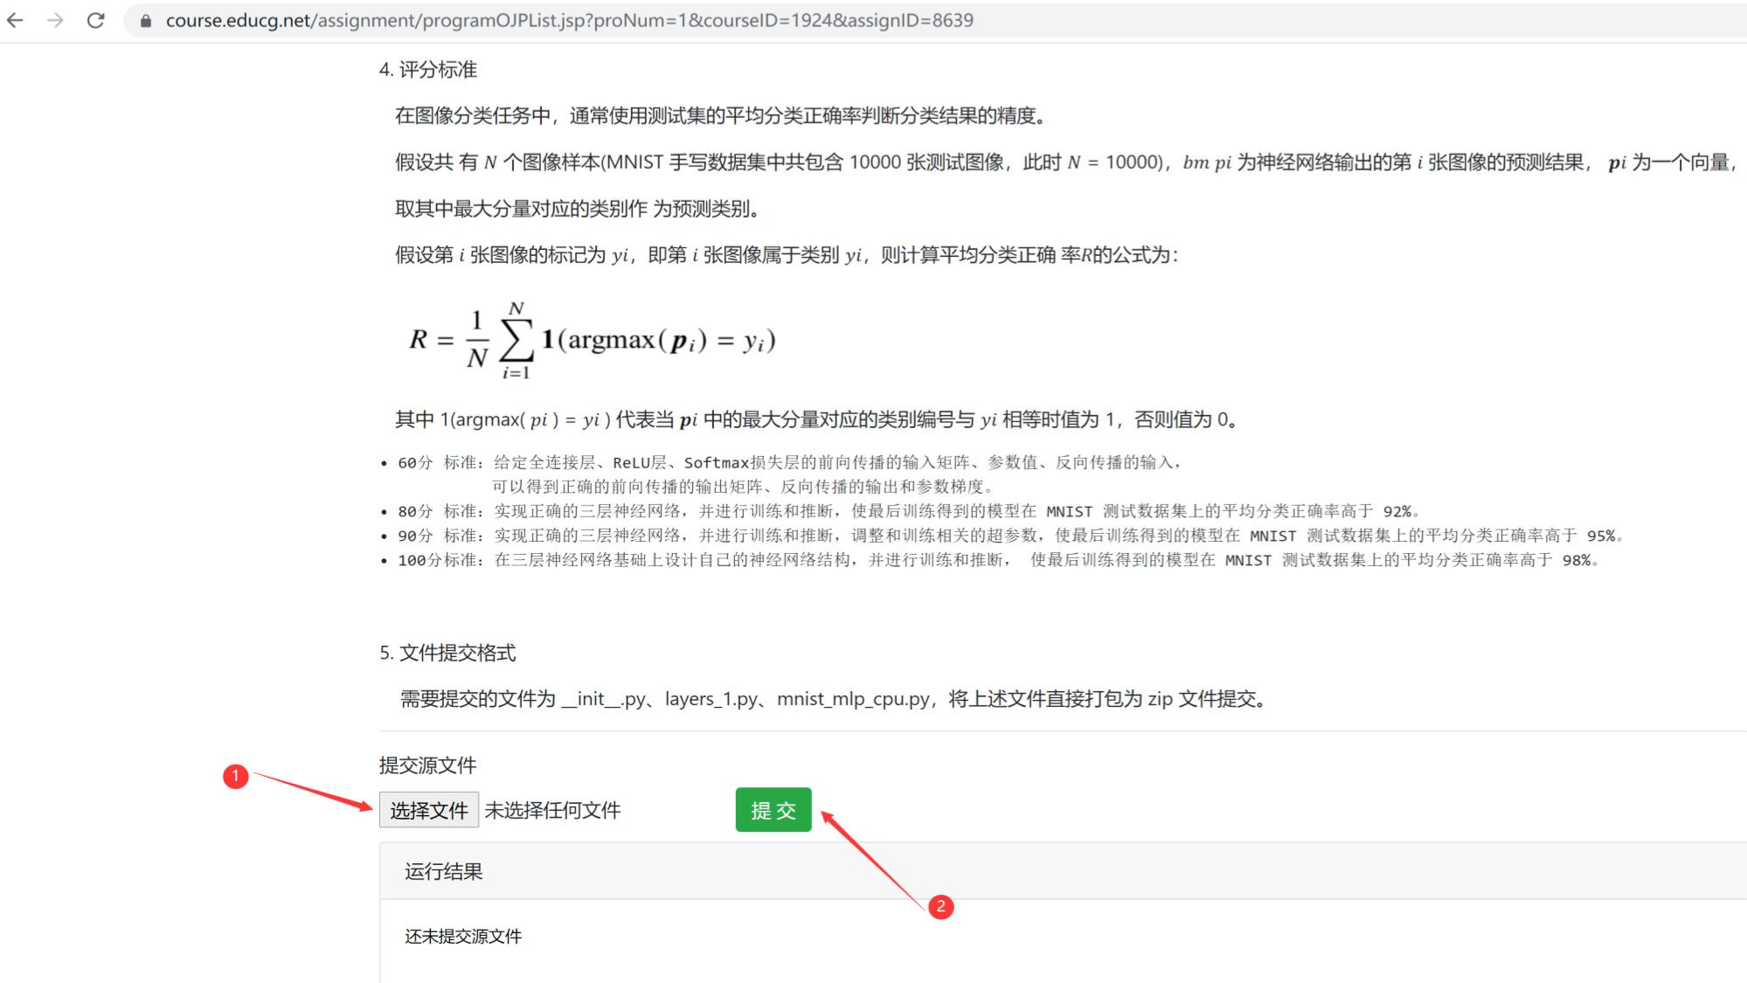
作业提交—希冀平台

Slide 26
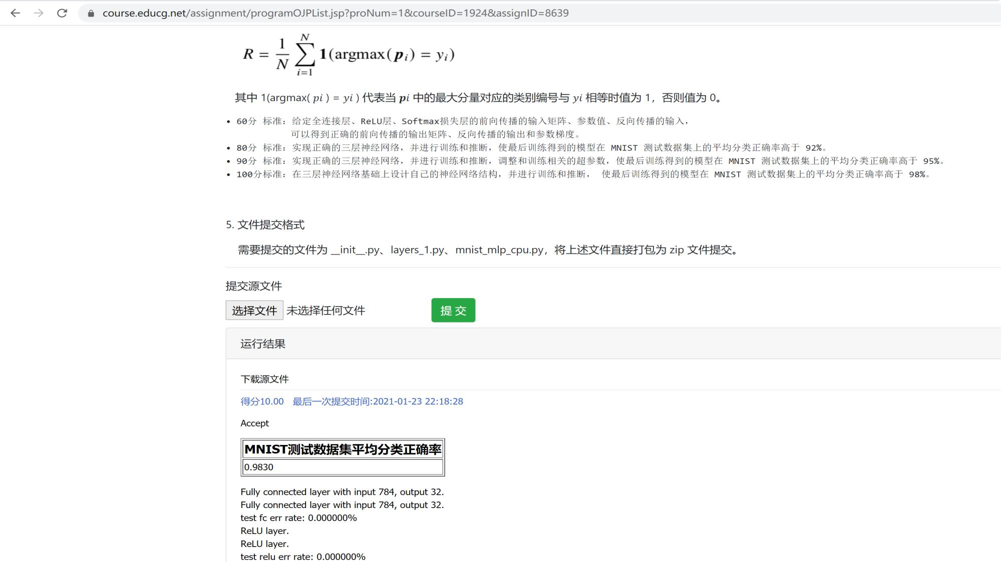
作业提交—希冀平台

Slide 27
实验评分规则（暂定）
第二章实验：10分
第三章实验：20分
综合实验一（包含第四章和第五章）：30分
综合实验二：40分
总计：100分

Slide 28
实验评分规则
实验：60%
报告：40%

Slide 29
课程答疑安排
大家使用自己学号末尾数对3取余，根据余数(0,1,2,3)找到相应助教
例如：
张三学号为：XXXXXXX6
6 % 3 = 0
对应到第一个助教王岩清
李四学号为：XXXXXXX2
4% 3 = 1
对应到第二个助教王熙林
助教0：王岩清
邮箱：wangyanqing7590@buaa.edu.cn
助教1：王熙林
邮箱：18373491@buaa.edu.cn
助教2：周海涛
邮箱：18377221@buaa.edu.cn
助教3：王闯
邮箱：18377011@buaa.edu.cn
请同学们有问题尽量课上提问或通过邮件进行提问
提问时除问题描述外，尽量附上相关的截图、代码

Slide 30
Q&A

